Slide 1
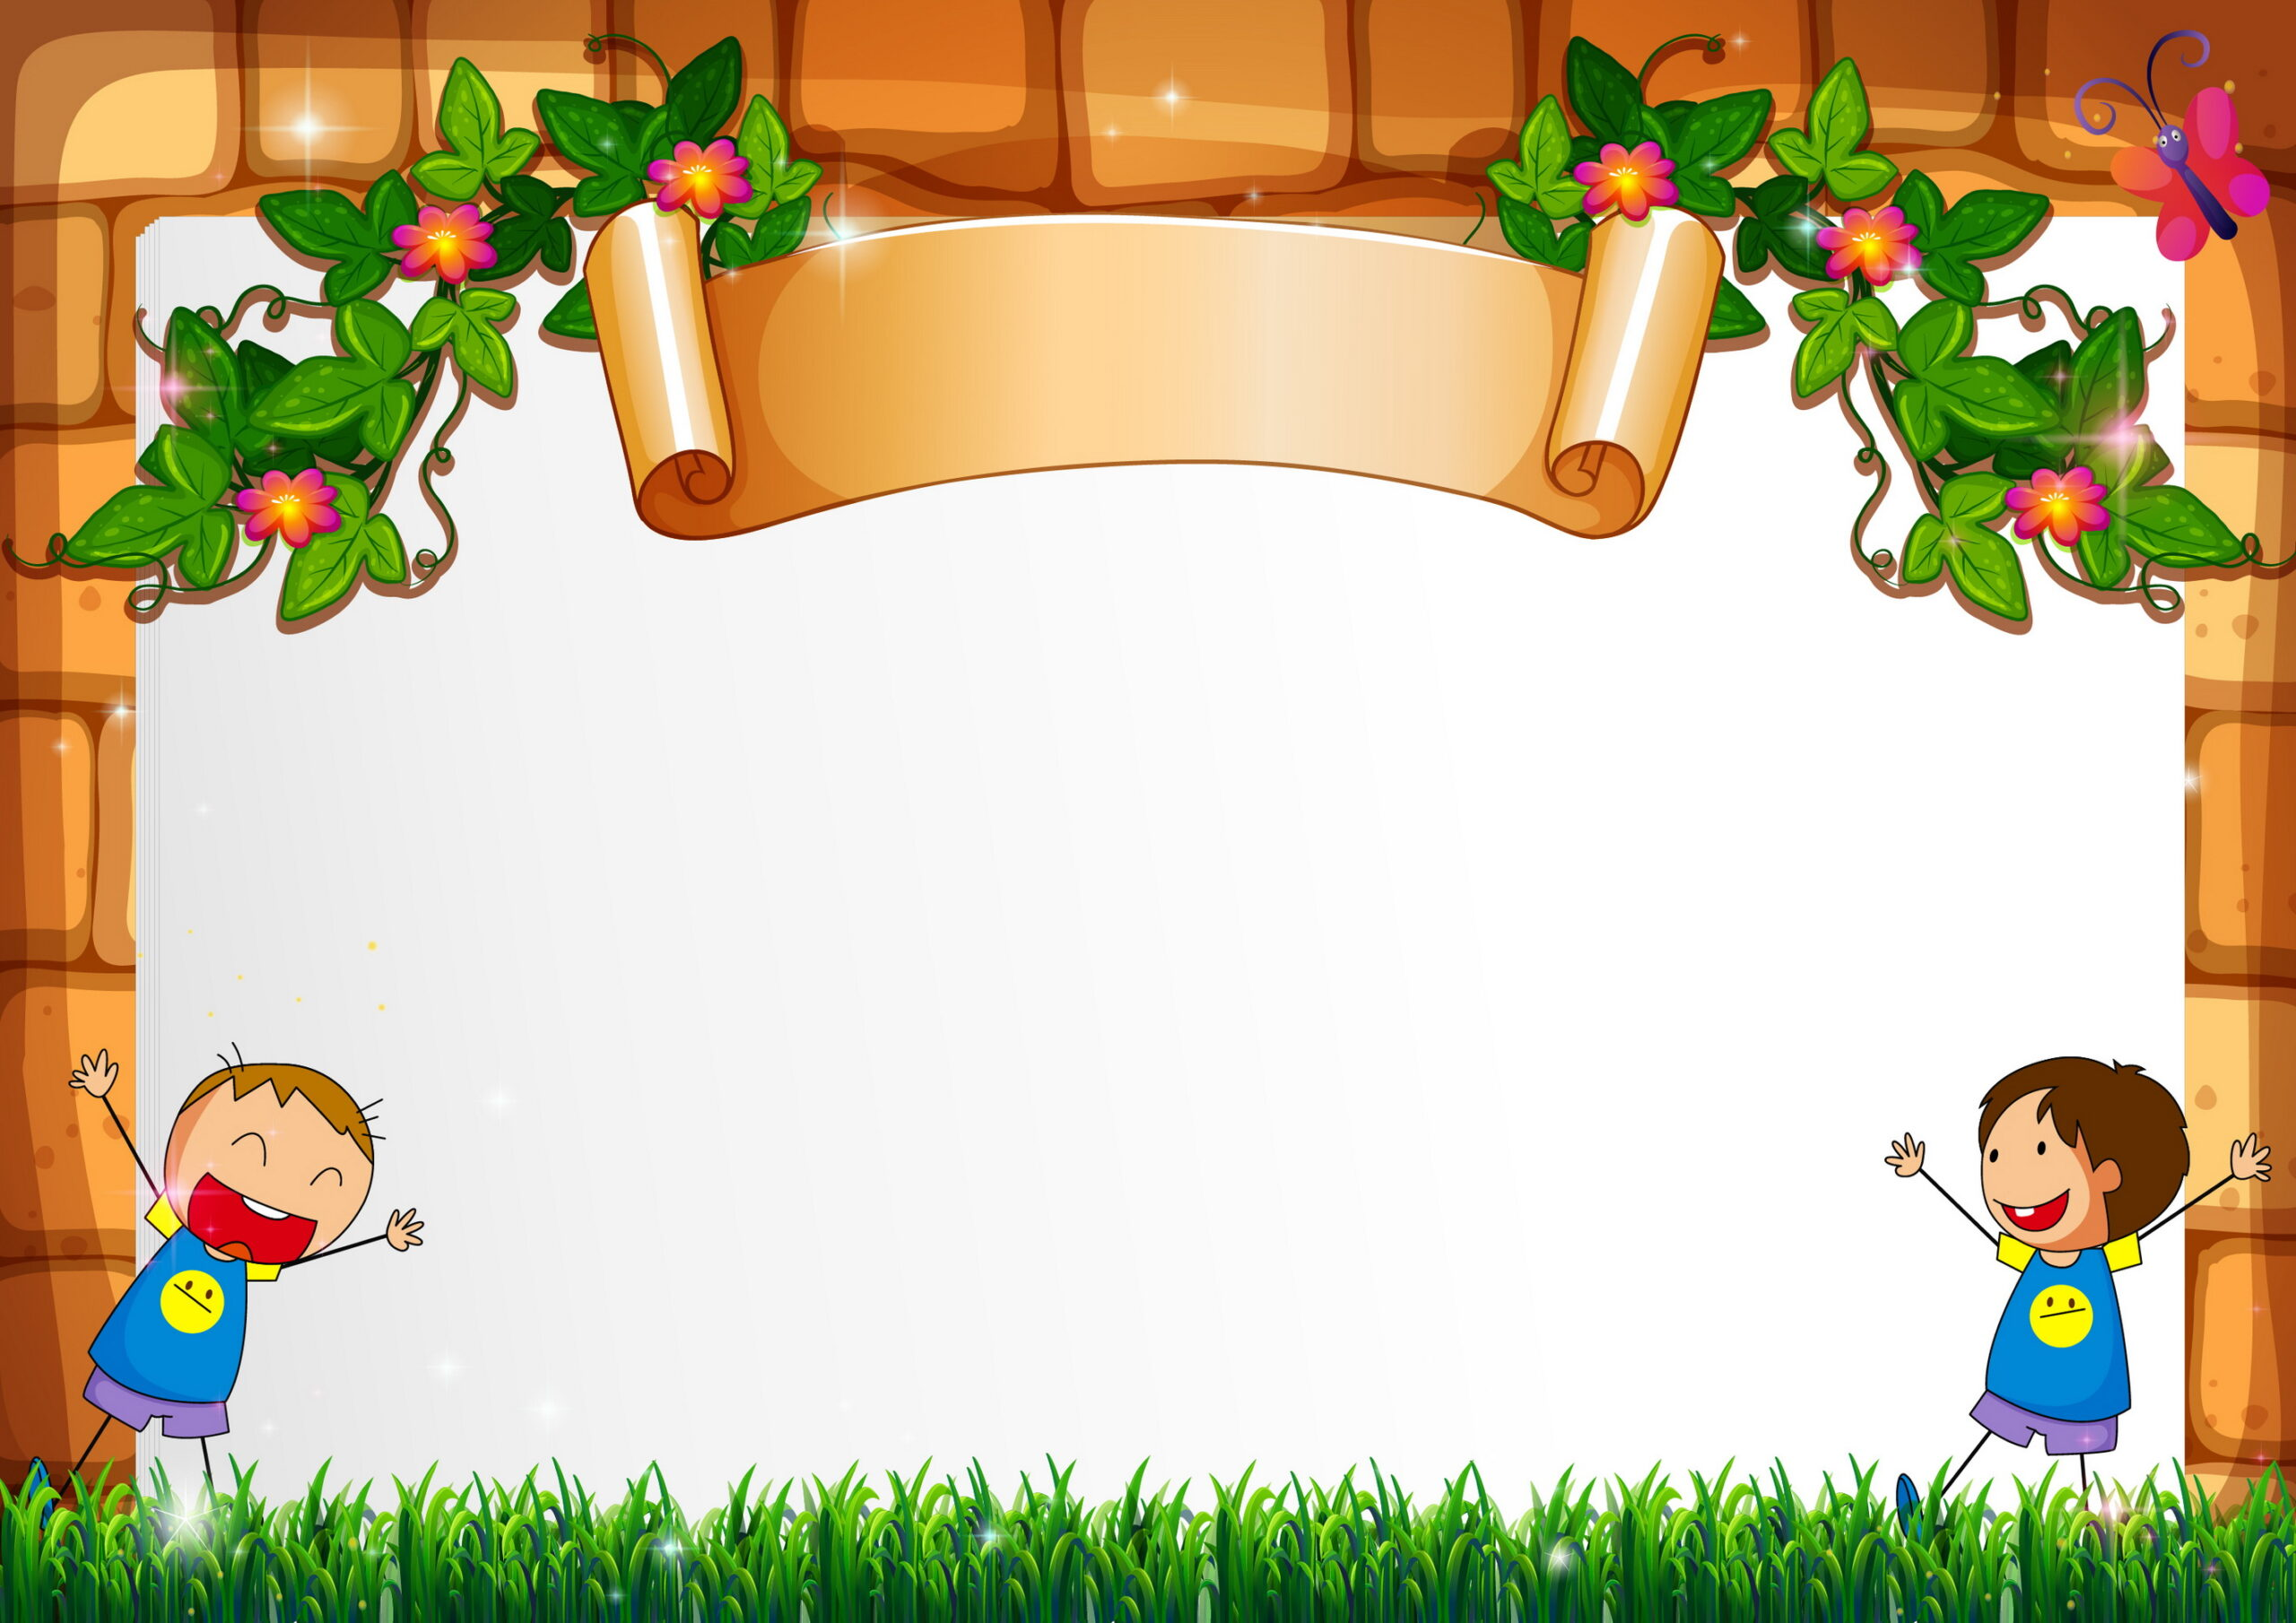
PHÒNG GIÁO DỤC VÀ ĐÀO TẠO QUẬN LONG BIÊN
TRƯỜNG MẦM NON THẠCH CẦU
LÀM QUEN VỚI TOÁN
Đề tài: Nhận biết Hình tam giác - Hình chữ nhật
Lứa tuổi: Mẫu giáo nhỡ ( 4 - 5 tuổi )
Giáo viên: Lê Thị Thu Lan
Năm học 2021 - 2022

Slide 2
Hát: Cháu yêu cô chú nhân

Slide 3
Hoạt động:
Ôn nhận biết gọi tên các hình đã học

Slide 4
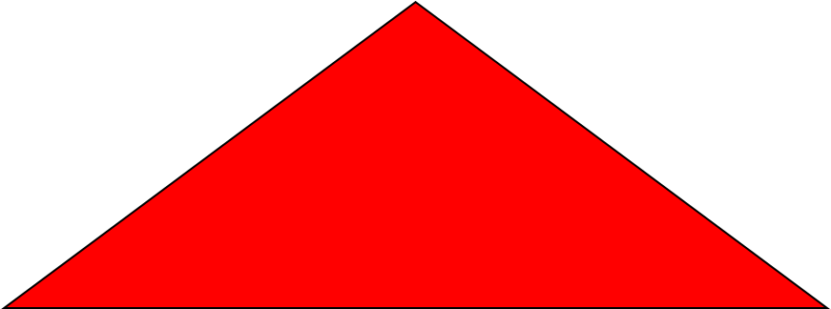

Slide 6
Hoạt động:
Nhận biết hình tam giác – hình chữ nhật

Slide 9
3
1
2

Slide 11
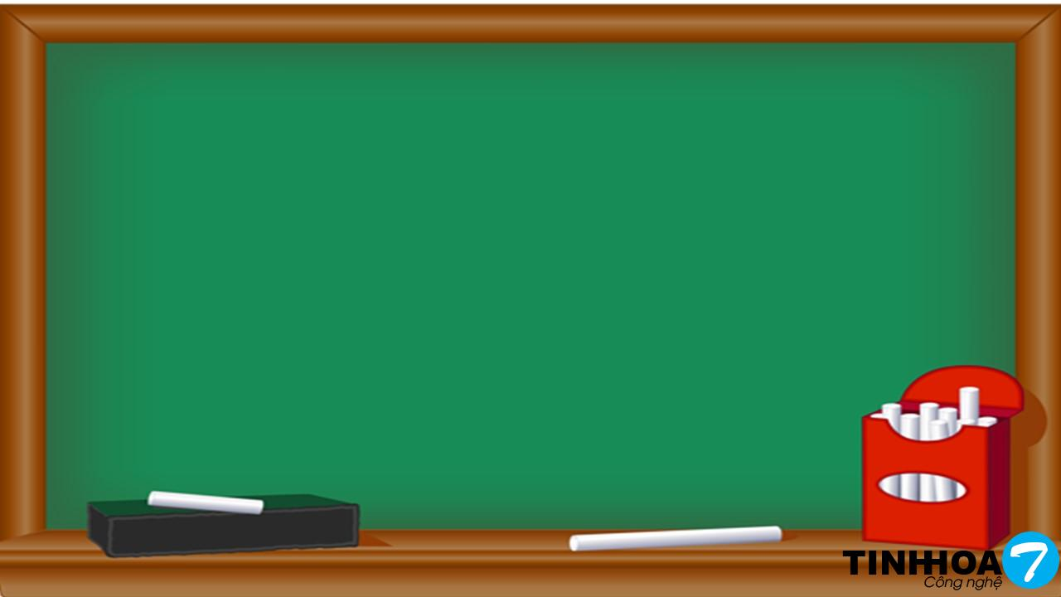

Slide 13
1
2
4
3

Slide 15
Hình tam giác và hình chữ nhật có điểm gì giống nhau?
Hình tam giác và hình chữ nhật đều có đường bao cong
Hình tam giác và hình chữ nhật đều có đường bao thẳng và không lăn được
Hình tam giác hình chữ nhật đều lăn được.

Slide 16
Hình tam giác và hình chữ nhật có điểm gì khác nhau?
Hình tam giác có 3 cạnh, hình chữ nhật có 4 cạnh
Hình tam giác có 3 cạnh, hình chữ nhật có 3 cạnh
Hình tam giác lăn đươc, hình chữ nhật không lăn được

Slide 17
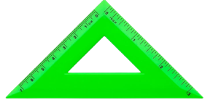
Câu 1: Hãy chọn đồ dùng có dạng tam giác?

Slide 18
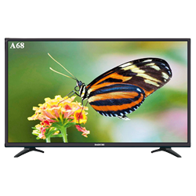
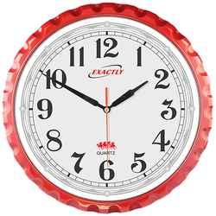
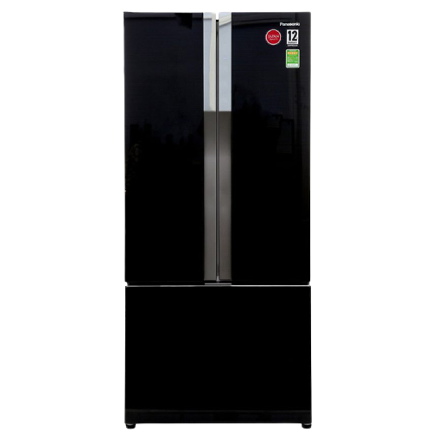
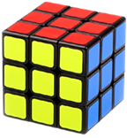
Hãy chọn những đồ dùng có hình chữ nhật

Slide 19
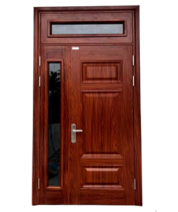
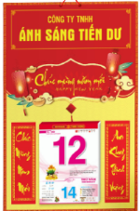
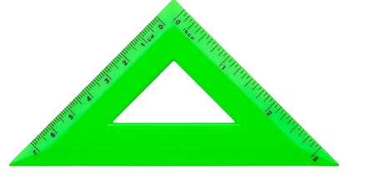
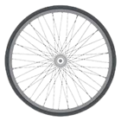
Hình chữ nhật
Hình tam giác

Slide 20
Cảm ơn các con đã tham
gia tiết học cùng cô
Chào tạm biệt các con

